Slide 1
Ona tili va o‘qish savodxonligi
2-sinf

Slide 2
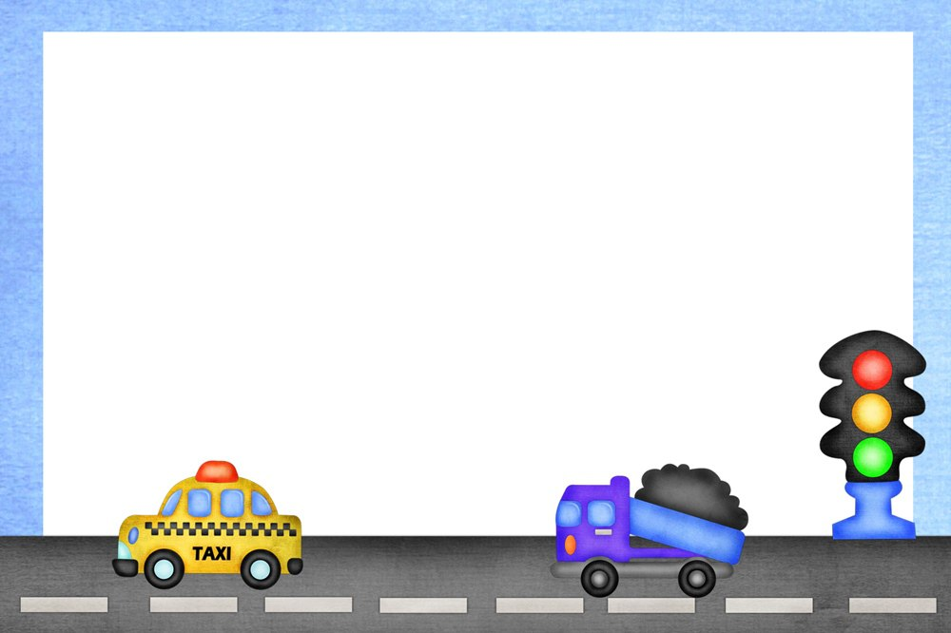
Mavzu:
11-BO‘LIM
YO‘L QOIDASI-UMR FOYDASI
Yolg`iz qolgan yo`l belgisi

Slide 3
Mustaqil topshiriqni tekshirish:

Slide 4
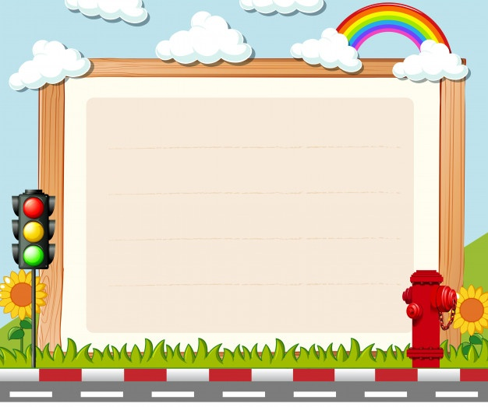

Slide 5
1 . Maktabingiz oldidagi piyodalar o‘tish joyini bildiruvchi belgini ko‘rganda haydovchi nima qilishi kerak?

Slide 6
2. Siz yo‘lni doim belgilangan
joydan kesib o‘tasizmi? Nega unday qilasiz?

Slide 8
YOLG‘IZ QOLGAN YO‘L BELGISI
Ko‘cha chetida yo‘l belgisi bo‘lardi. Uning odamlarga foydasi ko‘p edi. Biroq kunlar o‘tib belgi zerika boshladi:
– Eh, buncha zerikarli bo‘lmasa? Yo‘lda yalpayib yotadigan chiziqlar ham ketib qolganiga bir hafta bo‘ldi

Slide 9
YOLG‘IZ QOLGAN YO‘L BELGISI
O‘shandan beri yolg‘izman. Odamlar va mashinalar ham kam o‘tadigan bo‘lib qoldi. Yetar, odamlar gavjum joyga ketaman. Shunday deb belgi yo‘l yoqalab yura boshladi. U qushlar sayrashini, yo‘l chetidagi ariqning quvnoq shildirashini tingladi.

Slide 10
Tabiatga mahliyo bo‘lgancha o‘z o‘rnidan ancha uzoqlashib ketdi. Bu orada maktabda darslar tugadi. Bolalar har doimgidek ilgari belgi turgan joydan yo‘lni kesib o‘tishardi. Chunki ular belgining ketib qolganini bilishmasdi-da. Boshqa tomondan “Kamaz” ham yo‘lda belgi yo‘q ekan deb shoshib kelardi. “Kamaz” yo‘ldan o‘tayotgan bolalarga ko‘zi tushdi-yu, g‘ildiraklari chiyillab zo‘rg‘a to‘xtadi.

Slide 11
Bolalar qichqirig‘ini eshitgan yo‘l belgisi qo‘rqib ketdi. Nima qilib qo‘yganini bir zum o‘ylab turdi-yu, yuragi qinidan chiqib ketay dedi. U o‘z joyiga halloslagancha yugurib keldi. Bolalarning sog‘-salomat ekanini ko‘rib ko‘ngli joyiga tushdi.
– Bo‘ldi, endi hech qachon o‘rnimni tashlab ketmayman. Doim haydovchilarga bu joydan bolalar kesib o‘tishi haqida bildirib turaman, – dedi.

Slide 12
Lug‘at ishi

Slide 13
o‘zini erkin tutib, bemalol yotish
odam ko‘p bo‘lgan joy
yo‘l chekkasidan yurish
yalpayib yotmoq
gavjum
yo‘l yoqalab

Slide 14
bir amallab, qiyinchilik bilan
ko‘rib qolish
juda qisqa vaqt
zo‘rg‘a
ko‘zi tushmoq
bir zum

Slide 15
og‘ir nafas olish, hansirash
qo‘rqib ketish
Xotirjam bo`ldi
halloslash
yuragi qinidan chiqish
Ko`ngli joyiga tushdi

Slide 16
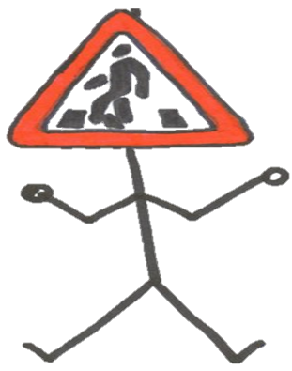
YOLG‘IZ QOLGAN YO‘L BELGISI
Ko‘cha chetida yo‘l belgisi bo‘lardi. Uning odamlarga foydasi ko‘p edi. Biroq kunlar o‘tib belgi zerika boshladi:

Slide 17
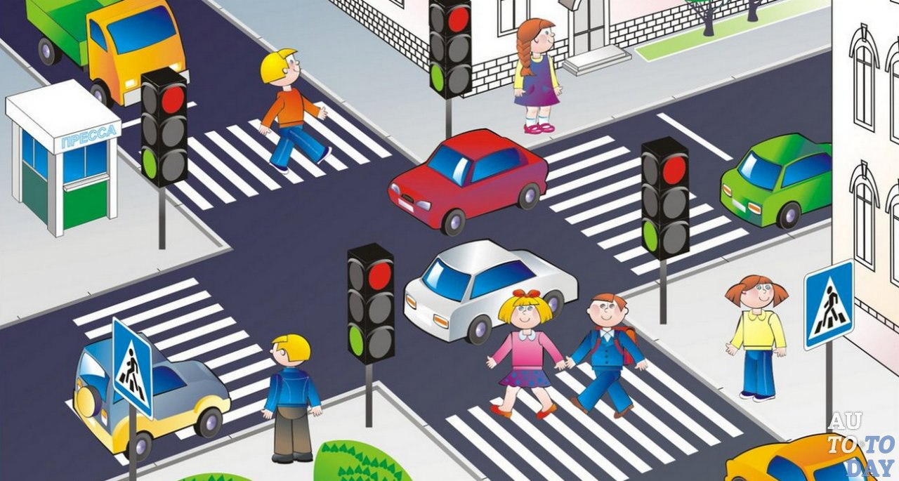
YOLG‘IZ QOLGAN YO‘L BELGISI
– Eh, buncha zerikarli bo‘lmasa? Yo‘lda yalpayib yotadigan chiziqlar ham ketib qolganiga bir hafta bo‘ldi. O‘shandan beri yolg‘izman. Odamlar va mashinalar ham kam o‘tadigan bo‘lib qoldi. Yetar, odamlar gavjum joyga ketaman.

Slide 18
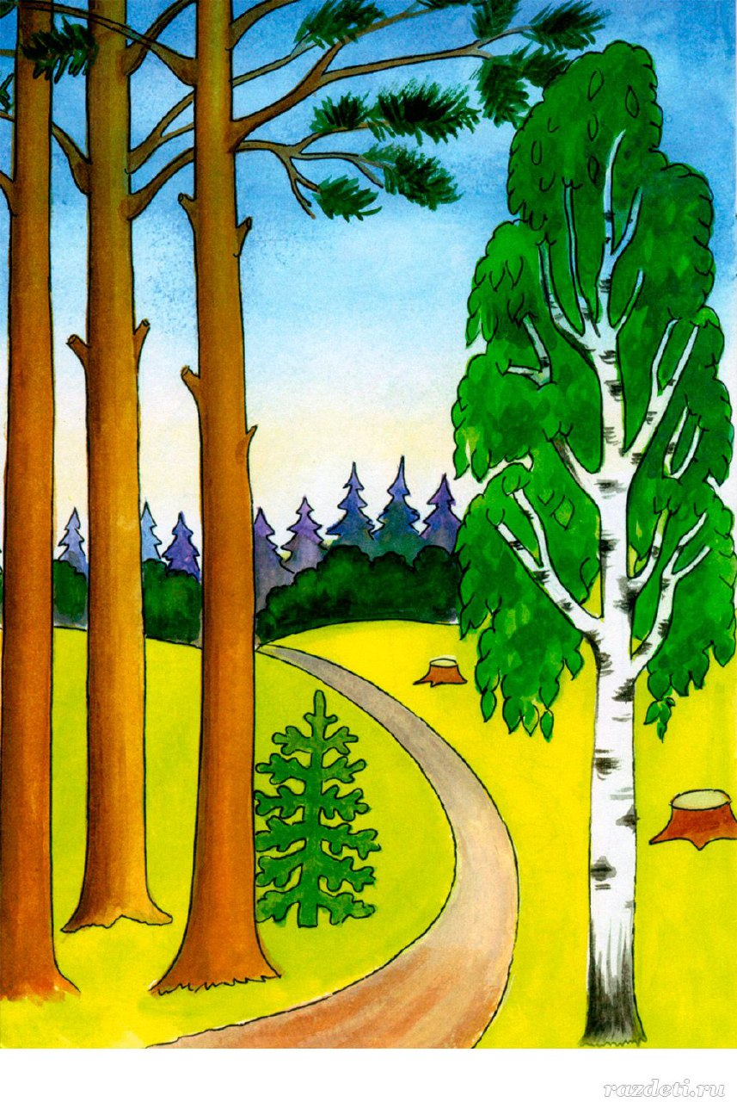
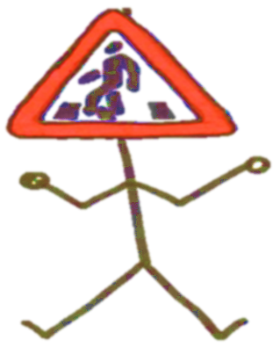
Shunday deb belgi yo‘l yoqalab yura boshladi. U qushlar sayrashini, yo‘l chetidagi ariqning quvnoq shildirashini tingladi. Tabiatga mahliyo bo‘lgancha o‘z o‘rnidan ancha uzoqlashib ketdi.

Slide 19
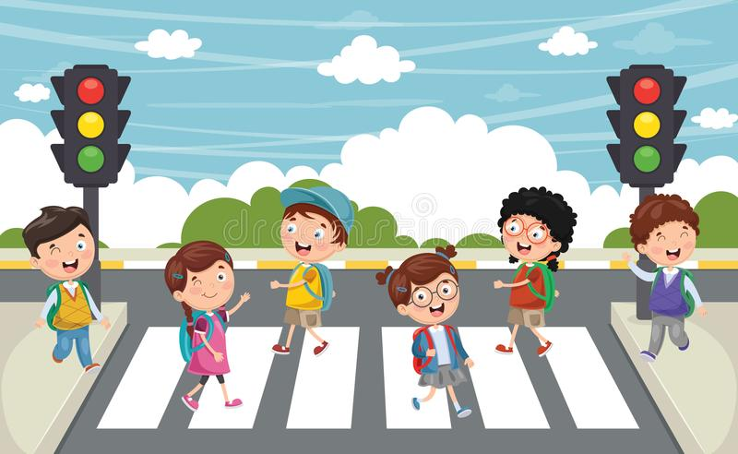
Bu orada maktabda darslar tugadi. Bolalar hardoimgidek ilgari belgi turgan joydan yo‘lni kesib o‘tishardi. Chunki ular belgining ketib qolganini bilishmasdi-da.

Slide 20
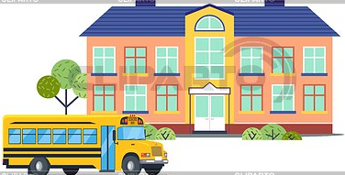
Boshqa tomondan “Kamaz” ham yo‘lda belgi yo‘q ekan deb shoshib kelardi. “Kamaz” yo‘ldan o‘tayotgan bolalarga ko‘zi tushdi-yu, g‘ildiraklari chiyillab zo‘rg‘a to‘xtadi.

Slide 21
Bolalar qichqirig‘ini eshitgan yo‘l belgisi qo‘rqib ketdi. Nima qilib qo‘yganini bir zum o‘ylab turdi-yu, yuragi qinidan chiqib ketay dedi. U o‘z joyiga halloslagancha yugurib keldi. Bolalarning sog‘-salomat ekanini ko‘rib ko‘ngli joyiga tushdi.

Slide 22
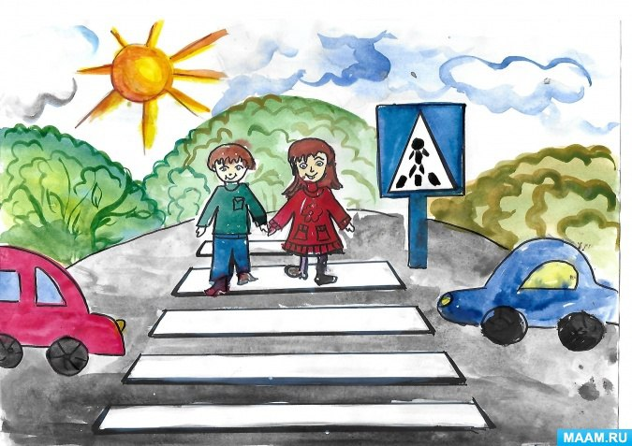
– Bo‘ldi, endi hech qachon o‘rnimni tashlab ketmayman. Doim haydovchilarga bu joydan bolalar kesib o‘tishi haqida bildirib turaman, – dedi. “Yo‘l qoidalari haqida ertaklar” to‘plamidan

Slide 23
Mustaqil topshiriq:
Matnni o‘qing va savollarga javob toping.

Slide 24
E’TIBORINGIZ UCHUN RAHMAT!

